Slide 1
第8章 ADC接口
【学习目标】
了解ADC接口的基本原理
了解ADC接口的主要供能
熟悉ADC接口的主要寄存器
掌握ADC接口的基本操作
Page <number>
武汉科技大学

Slide 2
第8章 ADC接口
8.1
ADC接口介绍
8.2
ADC操作实例
8.3
小结
Page <number>
武汉科技大学

Slide 3
8.1 ADC接口介绍
  ADC基本原理
  S3C6410 ADC接口
  ADC寄存器
  …
Page <number>
武汉科技大学

Slide 4
8.1.1.ADC基本原理
ADC工作原理
ADC分类
ADC常用技术指标
Page <number>
武汉科技大学

Slide 5
1. ADC工作原理
采样和保持
量化
编码
Page <number>
武汉科技大学

Slide 6
2．ADC分类
按性能划分：高速、中速、低速；
按结构划分：串行、并行、串并行；
中低速AD又可划分为：积分型、逐次逼近型等；
高速AD又可划分为：全并行、流水线、内插型、折叠型等；
Page <number>
武汉科技大学

Slide 7
3．ADC常用技术指标
分辨率
转换速率
量化误差
便宜误差
满刻度误差
转换误差
Page <number>
武汉科技大学

Slide 8
8.1.2.S3C6410 ADC接口
接口功能
ADC与触摸屏接口操作
功能描述
Page <number>
机械工业出版社

Slide 9
8.1.3.ADC寄存器
ADC的控制寄存器(ADCCON)
ADC的触摸屏控制寄存器(ADCTSC)
ADC开始延迟寄存器(ADCDLY)
ADC的数据转换寄存器(ADCDAT0)
ADC的数据转换寄存器(ADCDAT1)
ADC的触摸屏UP-DOWN寄存器(ADCUPDN)
ADC触摸屏中断清除寄存器
Page <number>
武汉科技大学

Slide 10
8.2 ADC操作实例
硬件设计
软件设计
Page <number>
Page <number>
Page <number>
武汉科技大学

Slide 11
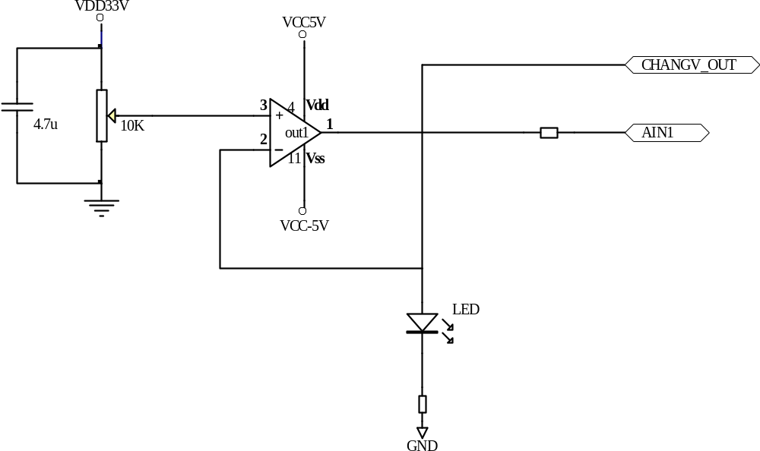
8.2.1.硬件设计
读取一个模拟输入信道的值，并进行AD转换。转换结束后，读取转换结果，实现模拟信号到数字信号的转换。
AD转换电路图
Page <number>
Page <number>
Page <number>
武汉科技大学

Slide 12
8.2.2.软件设计
主要参数
函数分析
Page <number>
武汉科技大学

Slide 13
1. 主要参数
A/D转换器的通道0获取模拟数据，并将转换后的数字量以波形的形式在LCD上显示。
模拟输入信号的电压范围必须是0～2.5V。
Page <number>
Page <number>
Page <number>
Page <number>
Page <number>
武汉科技大学

Slide 14
2. 函数分析
实现将转换后的数据在LCD上以波形的方式显示，主要步骤如下：
首先建立通道
其次启动通道，并判断通道是否启动成功
然后判断转换是否结束
若转换结束，则将ADCDAT0中的低十位的数据返回
Page <number>
武汉科技大学

Slide 15
1．定义与A／D转换相关的寄存器
定义如下：
#define rADCCON（*（volatile unsigned*）0x58000000） //ADC控制寄存器
#define rADCTSC（*（volatile unsigned*）0x58000004） //ADC触摸屏控制寄存器
#define rADCDLY（*（volatile unsigned*）0x58000008） //ADC启动或间隔延时寄存器
#define rADCDAT0（*（volatile unsigned*）0x5800000c） //ADC转换数据寄存器0
#define rADCDAT1（*（volati1e unsigned*）0x58000010） //ADC转换数据寄存器

Slide 16
2．对A/D转换器进行初始化
程序中的参数ch表示所选择的通道号，程序如下：
void AD_Init（unsigned char ch）｛
rADCDLY=100; //ADC启动或间隔延时
rADCTSC=0; //选择ADC模式
rADCCON=（1<<14）|（0x<<6）|（ch<<3）| （0<<2）|（0<<1）|（0）; //设置ADC控制寄存器
｝

Slide 17
3.获取A/D的转换值
程序中的参数ch表示所选择的通道号，程序如下：
int Get_AD（unsigned char ch）｛
int i；
int val= 0;
i f （ch>7） return 0; //通道不能大于7
for（i=0; i< 16; i++）｛ //为转换准确，转换16次
rADCCON |=0x1; //启动A/D转换
rADCCON= rADCCON＆0xffc7 |（ch<<3）;
while （rADCCON＆0x1）; //避免第一个标志出错
while（！（rADCCON＆0x8000））; //避免第二个标志出错
val +=（rADCDAT0＆0x03ff）;
Delay（10）;
}
return（val >> 4）; //为转换准确，除以16取均值
}

Slide 18
4. 主函数
实现将转换后的数据在LCD上以波形的方式显示，程序如下：
void Main（void）｛
int i，P＝0;
unsigned short buffer[Length]; // 显示缓冲区
Target_Init（）；
GUI_Init（）； // 图形界面初始化
Set_Color （GUI_BLUE）； //画显示背景界面
Fill_Rect（0,0,319,239）；
Set_Color（GUI_RED）；
Draw Line（0,119,319,119）；
Set_Font（＆GUI_Font 8x16）； //设定字体类型API
Set_Color（GUI_WHITE）；
Set_BKColor（GUI_BLUE）； //设定背景颜色API
Fill_Rect（0,0,319,3）；

Slide 19
Fill_Rect（0,0,3,239）；
Fill_Rect（316,0,319,239）；
Fill_Rect（0,236,319,239）；
Disp_String（“ADC DEMO”，（320 – 8*8）／2, 30）；
for（i＝0；i< Length；i++）
buffer［i］＝0；
while（1）｛
p＝0；
for（i＝0；i< Length；i ++）｛
buffer[p] =Get _AD（0）; //从通道获取转换后的数据
Delay（20）；
p++；
｝
p＝0；
for（i＝0；i（Length；i++）｛
Uart _Printf（“％d\n”，buffer[p]）；

Slide 20
P++；
｝
P＝0；
for（i＝0；i（ Length；i++）｛
buffer [p]＝AD2Y（buffer[p]）；
P++；
｝
P = 0；
for（i＝0; i＜Length；i++）｛
Uart _Printf（"量化后：％d\n"，buffer[p]）；
P++；
｝
ShowWavebuffer（buffer）; //在LCD上显示A/D转换后的波形
Delay（1000）；
｝
｝

Slide 21
8.3 小结
本章首先介绍了ADC接口的基本原理，然后介绍了S3C6410芯片ADC接口的主要功能，并给出了ADC接口的主要寄存器。最后给出了ADC接口的操作实例，实例分别从硬件设计和软件设计两方面进行阐述。
Page <number>
武汉科技大学

